Slide 1
试用期转正述职
让质量问题可闭环
让质量数据可追溯
左聪 · 质量 · 8D Champion
宁波宜兴照明有限公司
2026
发现
验证
闭环
沉淀
Notes:
各位领导好，我是质量岗位的左聪，目前主要承担 8D Champion 的工作。今天我想汇报的，不只是试用期内完成了哪些任务，更想说明我为团队带来了什么价值。过去三个月，我主要围绕两件事展开：第一，把已经发生的质量问题分析清楚、推动改善并验证闭环；第二，把分散的质量信息沉淀下来，让项目团队能够共享和追溯。下面我会用一个 8D 案例和规格书看板，具体说明这两项成果。

Slide 2
03 MONTHS
入职三个月：从解决问题到建设体系
一条连续的成长路径
01
02
03
04
接手问题
主导验证
推动结案
沉淀体系
批量死灯
跨部门复杂问题
排除假设
建立证据链
试产验证
量产确认
规格书电子台账
质量数据闭环
入职首月就承担复杂问题；完成闭环后，进一步把经验变成团队长期可用的质量资产。
02
Notes:
我在入职第一个月就接手了批量死灯问题。这个案件涉及供应商、研发、工艺、SMT 和装配多个环节，对一个刚加入团队的人来说，既是挑战，也是快速熟悉业务的机会。我的工作路径比较清晰：先梳理现象，再设计验证，推动跨部门改善，最后用试产和量产结果确认方案。完成问题闭环之后，我也开始思考，怎样把这些过程和证据留下来，所以后续进一步建设了规格书电子台账。

Slide 3
CORE OUTCOMES
两项核心成果：问题闭环与数据闭环
01 8D 问题闭环
02 规格书数据闭环
把复杂问题分析清楚
并推动量产结案
把分散信息变成
团队共享的质量入口
1,505
135,450
¥15,652
产品编号
流程信息
实验室报告
Pcs 成品灯板
Pcs 紫光灯珠
案件报废金额
案件影响范围，不等同于个人节省金额
03
Notes:
这三个月的成果可以概括成两个闭环。第一个是问题闭环：批量死灯案件涉及成品灯板 1,505 Pcs、紫光灯珠 135,450 Pcs，已产生报废金额 15,652 元。这些数字代表的是案件影响范围，并不是个人节省金额。第二个是数据闭环：以产品编号为入口，把规格信息、流程信息和实验室报告串联起来。前者体现我解决复杂问题的能力，后者体现我把一次性经验转化为长期管理能力的思考。

Slide 4
8D CASE
供应商结论并不能解释全部现象
2026.05
2026.06
跨部门协作
案件发生
入职后接手并推进8D
左聪
质量｜分析路径与8D推进
灯珠供应商的初步方向
程海洋
王高星
装配车间资源
SMT贴片车间资源
广东中阳广电科技（灯珠供应商）
“外部物理损伤，方向指向 SMT 贴片制程”
吴昭顺
陈中平
生产工艺改善
产品设计改善
没有直接接受结论，而是组织内部复核
04
Notes:
这个案件发生在 2026 年 5 月，我于 6 月加入宁波宜兴照明有限公司后接手分析。广东中阳广电科技是本次灯珠供应商，并不是我的任职公司。供应商最初根据灯珠外部物理损伤，把方向指向 SMT 贴片制程。我们没有直接接受这个判断，而是组织内部复核。我负责分析路径和 8D 推进，程海洋、王高星提供装配和 SMT 资源，吴昭顺负责工艺改善，陈中平负责产品设计改善，最终依靠团队协作逐步形成完整证据链。

Slide 5
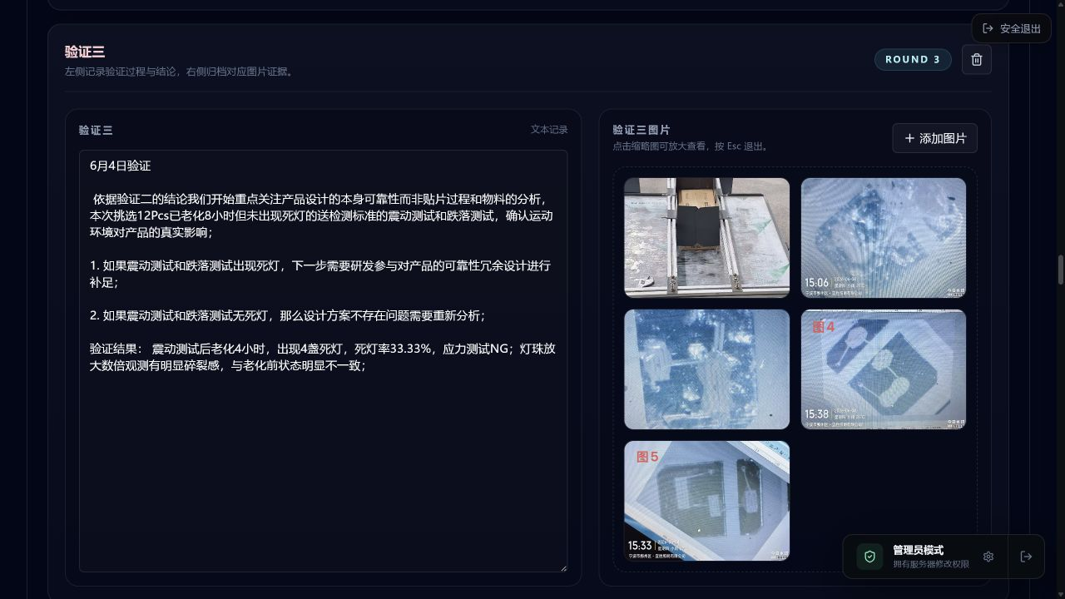
EVIDENCE CHAIN
用验证逐步逼近真正原因
1
贴片方式
手工与机器均未复现
初步排除单一贴片方式
2
应力复现
震动 33.33%｜跌落 66.67%
问题转向可靠性
3
变量交叉
旧灯板 50%｜新灯板 0%
锁定设计冗余
4
温升复测
峰值 129℃｜原报告 115℃
确认温升异常
证据不是附件，而是每一次方向调整的依据。
05
Notes:
我们的原则是不靠猜测，而是让每一轮验证回答一个问题。首先比较手工贴片和机器贴片，两种方式都没有复现死灯，说明不能简单归因于某一种贴片方式。随后进行应力测试，震动后死灯率为 33.33%，跌落后为 66.67%，问题开始指向产品可靠性。交叉验证中，旧灯板应力测试后死灯率为 50%，新灯板为 0%。同时温升复测峰值达到 129℃，明显高于原终测报告的 115℃。这些证据最终把分析方向锁定在设计可靠性和温升异常。

Slide 6
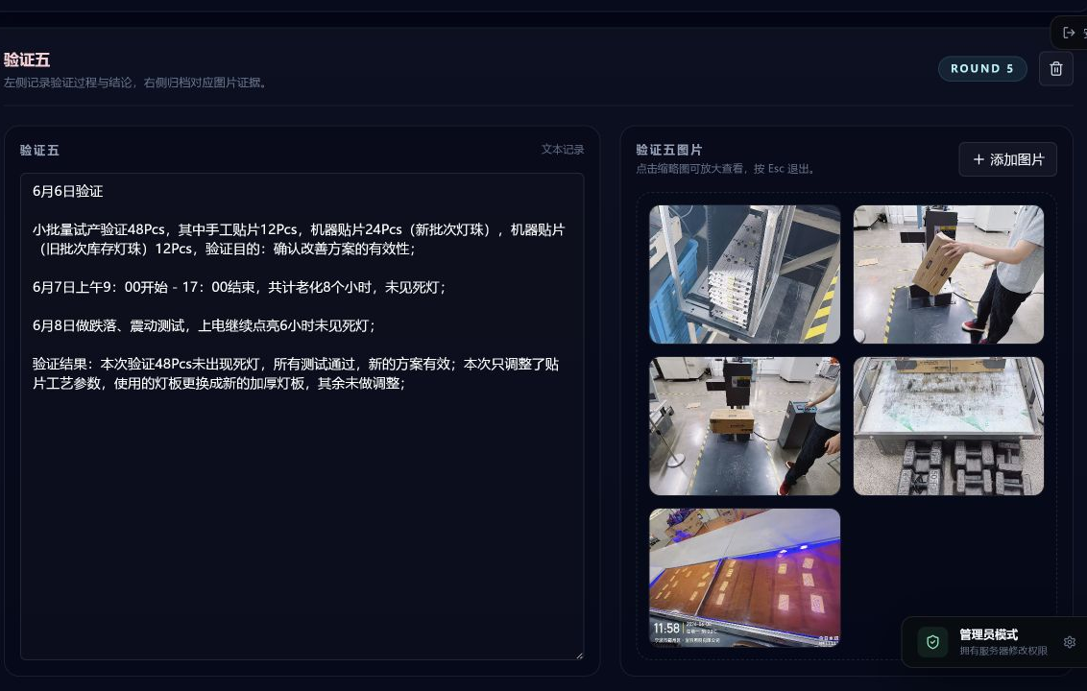
RESULT
两项主因得到确认，改善方案通过量产验证
主要原因
改善与验证
产品设计可靠性
冗余不足
灯板厚度优化 + 贴片工艺参数调整
旧灯板应力后
产品温升异常
50%
新灯板应力后
0%
48 Pcs 小批验证通过 → 6月22日大批量生产老化正常 → 案件正式结案
06
Notes:
最终我们确认了两项主要原因：一是产品设计可靠性冗余不足，二是产品温升异常。对应的改善动作是优化灯板厚度，并同步调整贴片工艺参数。改善后，我们先安排了 48 Pcs 小批验证，完成老化、装配、跌落和震动测试后均未出现死灯。之后在 6 月 22 日进行大批量生产，老化结果正常，方案有效，案件正式结案。另外，多轮对比显示现象没有随新旧灯珠批次变化，这是一项验证结果，不把它扩大表述为对任何一方的绝对归责或免责。

Slide 7
NEXT PROBLEM
质量数据仍分散在流程和人员之间
改造前
研发测试
产品经理送样
DQE终样
×
×
测试数据
流程与样品
结论与报告
入口分散
依赖知情人
难以追溯
需要在多个文件和渠道中查找
完整情况掌握在少数人员手中
历史数据无法围绕产品快速还原
质量信息如果只存在于个人记忆中，就无法成为可持续的项目能力。
07
Notes:
在处理问题的过程中，我也发现另一个长期痛点。一个产品从研发测试，到产品经理送样，再到 DQE 终样，会产生很多数据，但这些数据原来分散在不同流程、文件和人员手中。项目成员想了解完整情况时，往往需要逐个询问熟悉历史的人。这样不仅查询效率低，也容易造成信息断层。对质量管理来说，只有把结果和过程集中起来，问题经验才不会随着人员或项目变化而流失。

Slide 8
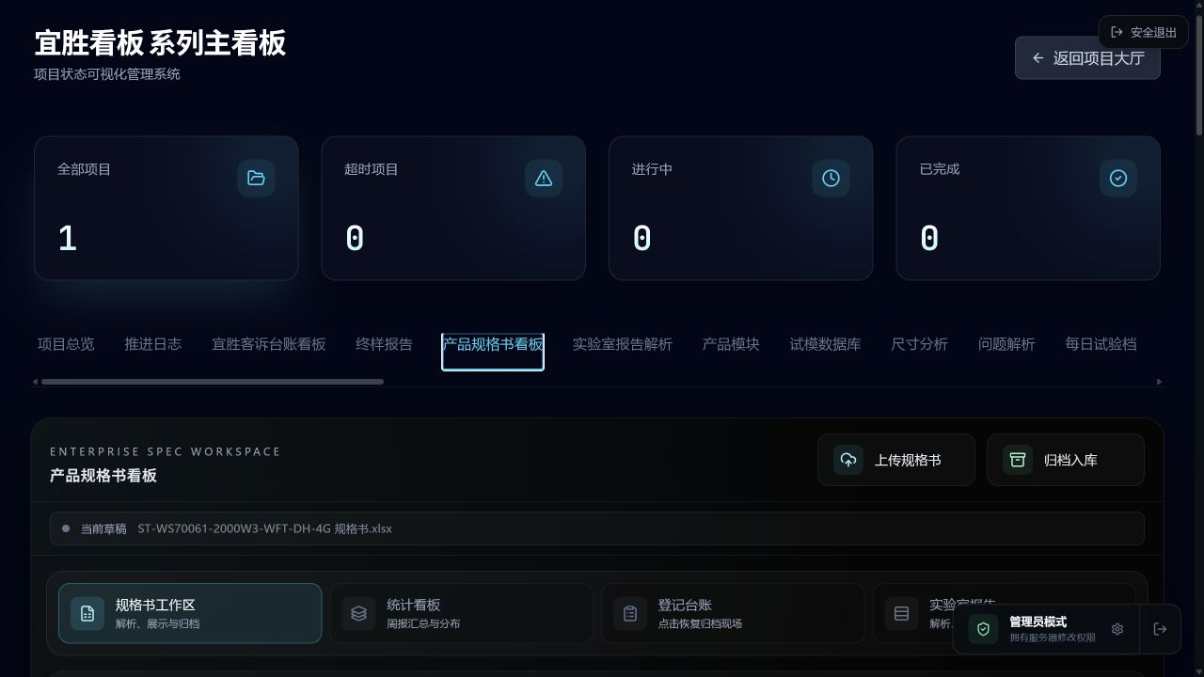
DIGITAL WORKSPACE
以规格书为中心建立电子质量台账
统一入口
项目团队通过产品编号，直接查看：
产品规格信息
流程名称与流程单号
测试状态与历史记录
可恢复的归档现场
由我推动从想法、页面到云端上线，团队可随时访问。
真实界面：规格书、人员、包装、测试流程和OA信息集中展示
08
Notes:
针对这个问题，我以规格书为中心搭建了电子质量台账。现在，项目团队只需要通过产品编号，就能查看相关规格信息、流程名称、流程单号以及历史记录。它改变的并不只是资料的存放位置，更重要的是建立了统一入口，让原本掌握在少数人手中的信息变成团队可以随时共享的数据。看板部署在阿里云轻量服务器上，这里我不展开技术细节，重点是我推动它从想法落地成了团队能够实际访问和使用的工具。

Slide 9
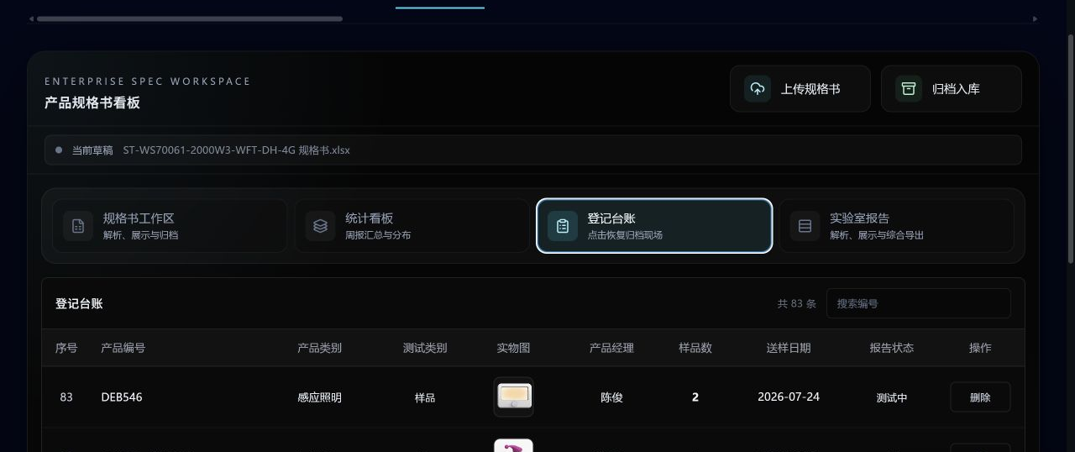
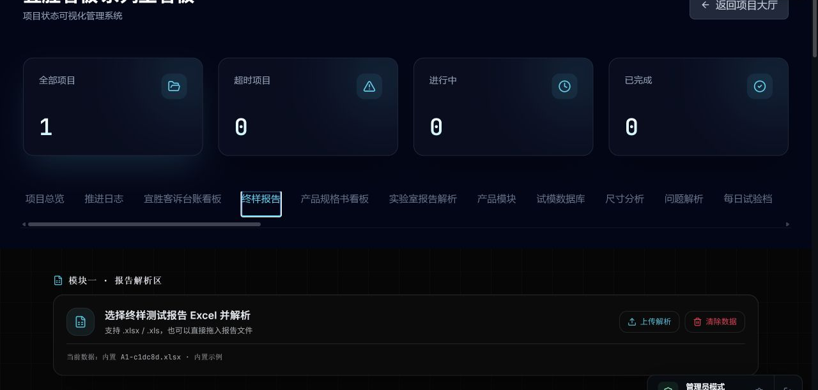
TRACEABILITY
从产品编号出发，可以直达完整实验室报告
01
02
03
产品编号检索
电子台账定位
实验室报告
已沉淀 83 条台账记录｜规格、流程与报告形成同一条质量证据链
09
Notes:
规格书看板比较亮眼的一点，是它并不止于查规格书。台账编号还联动了实验室区域，每个编号都可以对应一份完整的产品报告。实际使用时，从产品编号检索到台账记录，再点击实验室报告，就能快速查看相关测试证据。目前台账已沉淀 83 条记录。这样，规格、流程和报告不再是彼此独立的文件，而是形成了一条完整的质量证据链，也减少了对个人记忆的依赖。

Slide 10
NEXT 03 MONTHS
转正后，持续深化质量数据闭环
已经沉淀的能力
未来三个月
01
系统分析
1
提升规格书与实验室报告的数据完整性
02
验证设计
完善产品编号、流程单号和报告关联
2
03
跨部门推动
3
推动项目成员稳定使用并收集反馈
04
结果闭环
4
持续沉淀典型质量问题和验证证据
05
数字化落地
把一次问题解决好，把一套方法沉淀下来，
让质量信息真正服务项目决策。
10
Notes:
回顾这三个月，我沉淀下来的不只是一次 8D 经验，也包括系统分析、验证设计、跨部门推动、结果闭环和数字化落地几方面能力。转正后，我会继续提高规格书与实验室报告的数据完整性，完善产品编号、流程单号和报告之间的关联，同时推动项目成员稳定使用，并根据反馈持续优化。我的目标是：把一次问题解决好，把一套方法沉淀下来，让质量信息真正服务项目决策。以上是我的汇报，谢谢各位。

